Slide 1


BÀI 29
VIỆT NAM QUÊ HƯƠNG EM
ÔN CÁC CHỮ HOA Z,f (kiểu2)
TIẾT 3

Slide 2
Yêu cầu cần đạt
- Viết đúng chữ Z,f cỡ vừa và cỡ nhỏ.
- Viết đúng câu ứng dụng:
Zuê em có dŜg sŪg uū quanh
- Chữ viết đều nét, đúng cỡ, đúng khoảng cách; giữ vở sạch.

Slide 3



Chữ hoa Z có mấy nét?
1 nét

Slide 4
Chữ hoa Z cỡ vừa cao mấy li?
5 li

Slide 5
Chữ hoa f mấy nét?
1 nét

Slide 6
Chữ hoa f cỡ vừa cao mấy li?
5 li

Slide 7

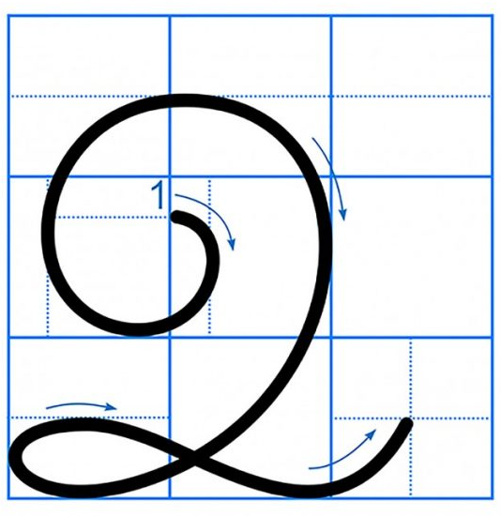
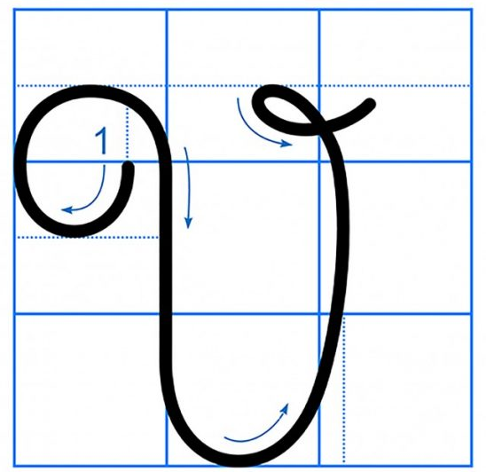

Slide 8

CÂU ỨNG DỤNG
Zuê em có dŜg sŪg uū quanh.
- Chữ cái nào được viết hoa?
- Nêu độ cao của các chữ cái?
→ Chữ Z
Chữ Z, g, h cao 2 li rưỡi
Chữ d cao 2 ô li
Các chữ còn lại cao 1 li

Slide 9
Zuê em có dŜg sŪg uū quanh..
Cách đặt dấu thanh ở các chữ như thế nào?
Dấu sắc đặt trên chữ o (có) và chữ ô (uốn). Dấu huyền đặt trên chữ o, (dòng).

Slide 10
o
o
o
o
o
o
Zuê em có dŜg sŪg uū quanh.
Khoảng cách giữa các chữ ghi tiếng như thế nào?
Khoảng cách giữa các chữ ghi tiếng bằng 1 con chữ o.

Slide 11

Viết vào vở

Slide 12
Yêu cầu cần đạt
- Viết đúng chữ Z,f cỡ vừa và cỡ nhỏ.
- Viết đúng câu ứng dụng:
Zuê em có dŜg sŪg uū quanh
- Chữ viết đều nét, đúng cỡ, đúng khoảng cách; giữ vở sạch.

Slide 13
Củng cố bài học

